Slide 1



BookHub
Gestion de Bibliothèque Communautaire
Spring Boot · Angular 17+ · SQL Server
ENI Niort – Projet Bachelor CDA – 2025

Slide 2
Sommaire
I
Introduction
II
Conception
III
Focus technique
Qui sommes-nous · Besoin · Équipe
Cas d'utilisation · Wireframes · MCD · Architecture
Sécurité JWT · Fonctionnalité Emprunt
IV
Démo
V
Conclusion
BookHub en live
Git · Coordination · Technologies

Slide 3
I
Introduction

Slide 4
Introduction
Qui sommes-nous ?
Start-up spécialisée dans le numérique à impact solidaire.
Mission : mettre l'innovation au service du lien social.
Notre mission
Bibliothèque
Association Quartier Solidaire
Application
BookHub — plateforme web moderne & inclusive
Objectif
Digitaliser la gestion manuelle des emprunts

Slide 5
II
Conception

Slide 6
Cas d'utilisation
Visiteur
Lecteur
Bibliothécaire
Administrateur
S'inscrire
Emprunter / Réserver
Valider les emprunts
Ajouter un lecteur / bibliothécaire
Consulter le catalogue
Gérer son profil
Gérer les retours / retards
Modifier un livre
Voir le détail d'un livre
Se connecter
Enregistrer un emprunt
Vue d'ensemble

Slide 7
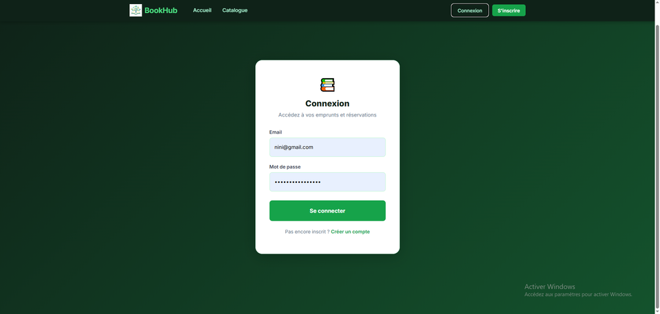
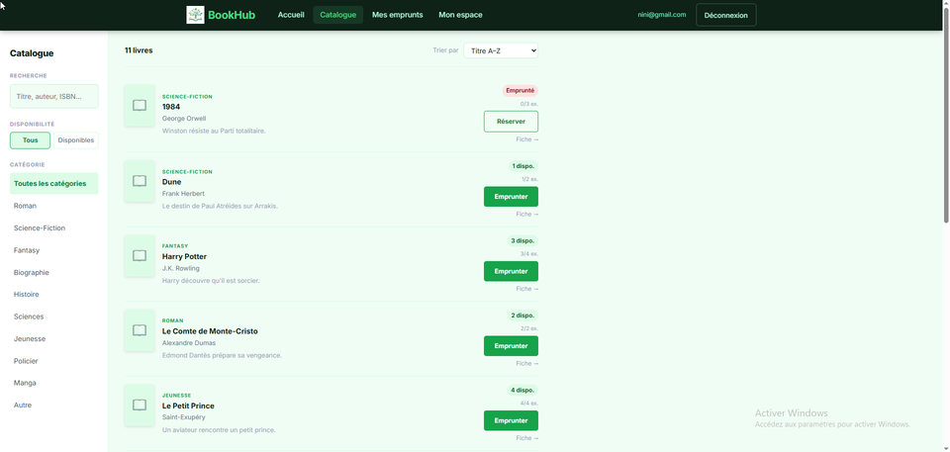
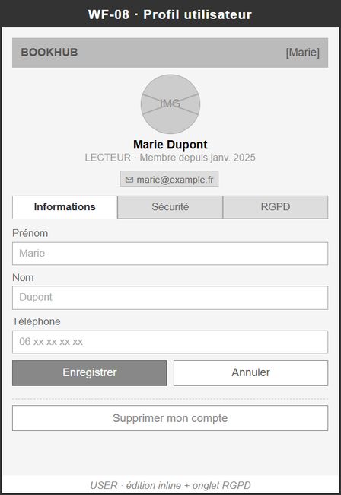
Wireframes & Maquettes
Basse fidélité → Haute fidélité
Hiérarchie de l'info
Recherche, catalogue, boutons clés positionnés
Parcours utilisateur
Succession logique des pages vérifiée
Charte graphique
Palette vert forêt · composants UI modernes

Slide 8
Modèle Conceptuel des Données
Utilisateur
Livre
Emprunt
Réservation
Catégorie
Avis
📸 Insérer ici le diagramme MCD
(copier depuis Lucidchart / draw.io)

Slide 9
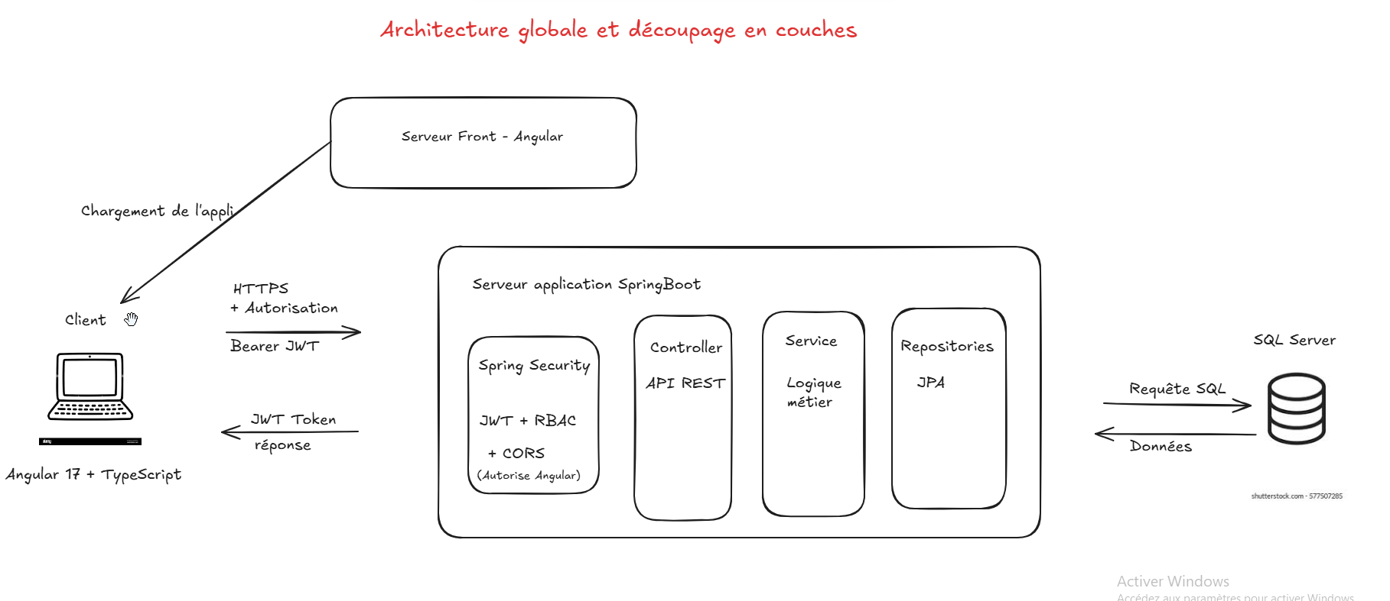
Architecture Logicielle

Slide 10
III
Focus Technique

Slide 11
Sécurité — Authentification JWT
Inscription
Filtre de sécurité
Connexion
POST /signup
Route protégée
POST /connexion
↓
↓
↓
Validation DTO
JwtAuthenticationFilter
Vérif identifiants
↓
↓
↓
Hash BCrypt
Token présent ?
Forge JWT (rôle + id)
↓
↓
↓
HTTP 202 Created
Contexte Spring créé
HTTP 200 OK + token

Slide 12
Fonctionnalité — Emprunt
📋
⏳
↩️
✅
1
2
3
4
→
→
→
DEMANDE
EN COURS
RETOUR DEMANDÉ
RENDU
Max 3 emprunts actifs
14 jours dès validation
File d'attente FIFO → NOTIFIÉE
3 retards → 5 jours suspension
Double validation
Lecteur signale le retour → Bibliothécaire confirme physiquement la réception du livre
📸 Screenshots à insérer ici :
EmpruntService.java → méthodes demanderEmprunt() · validerEmprunt() · confirmerRetour()

Slide 13
IV
Démo – BookHub

Slide 14
Conclusion
01
Git & Versionning
02
Coordination
03
Technologies maîtrisées
Branches feature, pull requests, workflow collaboratif sur GitHub
Trello · User Stories · Sprints planifiés · Réunions hebdo
Spring Boot · Angular 17 · SQL Server · JWT · JPA

Slide 15
Merci pour votre attention
Des questions ?
BookHub — ENI Niort 2025

